Slide 1




MinIO + MLflow 实战
模型文件统一存储到 MinIO
统一对象存储管理
模型资产持久化
MLOps 流程高效闭环
MLOps 最佳实践分享 · 2026
Notes:
大家好，欢迎参加本次分享。今天我们将探讨一个在MLOps流程中非常实用的组合——MinIO与MLflow。
我们将学习如何将MLflow的模型文件存储到MinIO中，实现模型资产的统一管理和持久化存储。这个方案能有效解决模型文件分散、版本混乱的问题，让你的机器学习工作流更加高效和可靠。让我们开始吧！

Slide 2





目录CONTENTS
01
项目背景与挑战
当前模型管理的痛点分析：版本混乱、环境依赖缺失与追踪困难
02
整体架构与核心原理
MLflow与MinIO协同工作原理：如何实现模型全生命周期管理与存储
03
实战部署与操作
从环境配置到启动服务：Docker容器化部署与依赖安装完整步骤
04
效果验证与核心操作
验证模型存储并学习如何加载模型：实操演示确保方案可行性
05
总结与价值
方案带来的MLOps核心价值：提升效率、降低成本与优化协作流程
Notes:
本次分享将分为五个部分。首先，我们会分析当前模型管理面临的挑战。接着，我们将介绍MLflow与MinIO结合的整体架构和核心原理。之后，我们会进入实战环节，一步步教大家如何部署和配置环境。然后，我们会验证部署效果并学习核心操作。最后，我们会总结这个方案带来的核心价值。

Slide 3
01
项目背景与挑战
从数据孤岛到智能协同，深度解析当前机器学习实践中
模型全生命周期管理面临的核心痛点与转型机遇
BACKGROUND
Notes:
首先，我们来看第一章，探讨在当前的机器学习实践中，模型管理普遍存在的痛点和挑战。

Slide 4



当前模型管理的痛点
文件分散
版本混乱
存储瓶颈
共享困难
缺乏统一视图
模型文件散落在不同服务器、不同目录，难以追踪和查找。
训练过程中产生大量版本，手动管理易出错，难以有效回溯。
本地磁盘容量有限，无法满足大规模模型训练的存储需求。
训练、测试、部署环境之间共享模型文件的流程繁琐且低效。
无法直观地查看模型参数、指标、代码和文件之间的关联关系。
Notes:
在机器学习项目中，我们经常会遇到这些问题：模型文件到处都是，版本管理混乱，本地磁盘不够用，团队之间共享模型非常麻烦，而且很难把模型的参数、指标和文件关联起来。这些痛点严重影响了我们的工作效率。

Slide 5

02
整体架构与核心原理
CORE PRINCIPLES
核心架构 · 原理解析
深入解析 MLflow 与 MinIO 协同工作的底层逻辑，
揭示高效数据流转与模型管理的技术内核。
Notes:
为了解决这些问题，我们引入了专业的工具。第二章，我们将介绍MLflow和MinIO协同工作的整体架构和核心原理。

Slide 6
整体架构：各司其职，高效协同
MLflow：模型实验管理中心
• 记录追踪：参数、指标及代码版本全流程记录
• 模型打包：统一标准格式，封装模型与依赖环境
• 统一界面：可视化UI，直观对比不同实验效果
MinIO：模型文件存储中心
• 极致性能：兼容S3协议，对象存储高并发读写
• 资产安全：支持数据冗余与版本控制，防丢失
• 集中管理：模型文件统一存储，便于团队共享
机器学习全生命周期管理架构流程示意
高效协同 · 全链路模型资产管控
Notes:
我们的解决方案是让专业的工具做专业的事。MLflow负责管理实验的元数据，比如参数、指标，它提供了一个统一的视图。而MinIO则负责实际存储模型文件，它提供了高性能和高可靠性的对象存储能力。两者结合，实现了模型管理的现代化。

Slide 7
03
实战部署与操作
核心实战环节
从理论到落地，掌握环境搭建核心流程
手把手教学，快速完成系统部署与验证
环境配置 • 代码部署 • 运行调试
全流程实操指南，解决部署难题
PART 03 / DEPLOYMENT PRACTICE & OPERATION
Notes:
理论部分结束，现在我们进入最关键的实战环节。第三章，我们将一步步教大家如何部署和配置这个环境。

Slide 8

核心配置：环境变量设置
在启动 MLflow 服务的终端中，必须先配置以下环境变量，以授权 MLflow 正确连接并访问 MinIO 对象存储服务。
Terminal / 命令行配置指令
# 1. 配置 MinIO 访问凭证
export AWS_ACCESS_KEY_ID=admin # MinIO 用户名
export AWS_SECRET_ACCESS_KEY=12345678 # MinIO 密码
# 2. 配置 MinIO 服务地址 (API端口9000)
export MLFLOW_S3_ENDPOINT_URL=http://192.168.1.100:9000
重要提示：若需忽略 TLS 证书验证（仅限开发测试环境），请添加指令：export MLFLOW_S3_IGNORE_TLS=true
Notes:
最关键的一步就是配置环境变量。这些变量告诉MLflow如何连接到MinIO，包括MinIO的地址、端口以及访问凭证。
请确保在启动MLflow服务的终端中正确设置这些变量，特别是AWS_ACCESS_KEY_ID和AWS_SECRET_ACCESS_KEY，这是身份验证的关键。
另外，请注意MLFLOW_S3_ENDPOINT_URL的端口号是9000，这是MinIO的API端口，不要填错成控制台端口（通常是9090）。
最后，底部的忽略TLS验证指令仅用于开发环境，生产环境请务必配置有效的证书。

Slide 9



启动MLflow服务：核心命令与参数解析
Terminal —— 启动命令
--backend-store-uri
指定实验元数据存储位置（如SQLite数据库）
$ mlflow server \
--backend-store-uri sqlite:///mlruns.db \
--default-artifact-root s3://mlflow-models/ \
--host 0.0.0.0 \
--port 5000
--default-artifact-root
指定模型文件存储路径（如MinIO/S3存储桶）
--host 0.0.0.0
允许外部主机访问服务，而非仅本地(127.0.0.1)
--port 5000
定义服务监听端口，可根据需求调整
Notes:
配置完成后，我们就可以启动MLflow服务了。这个命令中，--backend-store-uri指定了元数据的存储位置，而--default-artifact-root则指定了模型文件的存储位置，这里我们直接指向了MinIO的存储桶。启动后，MLflow就会将所有模型文件自动上传到MinIO。

Slide 10

04
效果验证与核心操作
VERIFICATION & CORE OPERATIONS
效果确认 · 流程掌握
本章将演示如何通过 MLflow 和 MinIO 控制台确认模型文件存储状态，并完整解析模型加载的核心步骤，确保服务启动后的可用性。
Notes:
服务启动后，我们如何验证效果呢？第四章，我们将通过MLflow和MinIO的控制台来确认模型文件是否被正确存储，并学习如何加载模型。

Slide 11
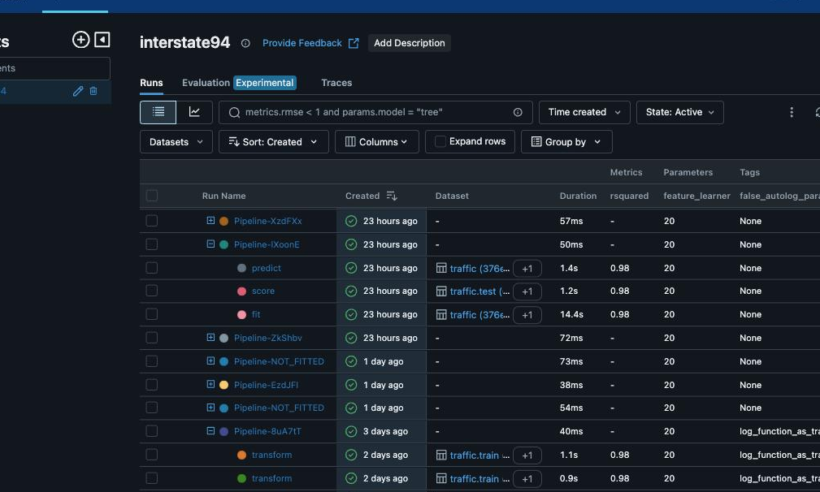


验证效果：在MLflow UI中查看实验记录
1. 访问控制台
浏览器输入：http://服务器IP:5000 进入UI界面
2. 定位目标实验
在实验列表中找到项目：minio-mlflow-demo
3. 查看运行详情
点击具体Run记录，查看训练参数与性能指标
MLflow UI 控制台界面：实验列表与 Artifacts 展示
4. 验证存储路径（关键）
Artifacts栏显示 S3路径 (s3://mlflow-models/...)，证明模型已托管至MinIO
MLflow x MinIO 集成验证流程
Notes:
首先，我们访问MLflow的UI界面。在这里，我们可以看到我们的实验记录，包括参数和指标。最关键的是，在Artifacts部分，我们可以看到模型文件的存储路径已经变成了S3路径，这表明MLflow已经成功将模型文件交给了MinIO管理。

Slide 12

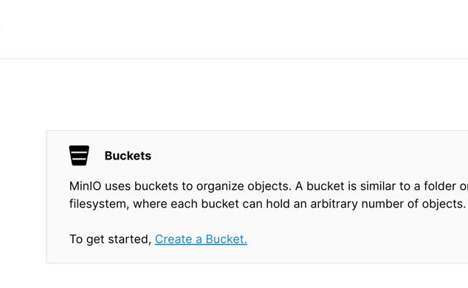


验证效果：在 MinIO UI 中确认模型文件
1. 访问控制台：打开浏览器输入 http://服务器IP:9001 进入 MinIO 管理界面。
2. 登录定位：输入账号密码登录后，找到并点击进入 mlflow-models 存储桶。
3. 确认文件列表
：检查自动生成的目录结构，验证 model.pth、conda.yaml 等核心模型文件是否已成功上传。
▲ MinIO 控制台：mlflow-models 桶内文件概览
Notes:
接下来，我们登录MinIO的控制台。进入我们创建的mlflow-models桶，可以看到MLflow已经自动将模型文件、conda环境文件等都上传到了这里。这就证明我们的配置是完全成功的。

Slide 13
05
总结与价值
核心价值
Core Value
通过MLflow与MinIO的深度集成，构建标准化的MLOps数据底座。实现模型全生命周期的可追溯管理与高性能对象存储，显著降低运维复杂度并提升模型迭代效率。
Notes:
最后，我们来总结一下，将MLflow和MinIO结合使用，究竟能为我们的MLOps流程带来哪些核心价值。
简单来说，二者的深度集成打通了从模型实验、版本控制到最终部署存储的全链路。这不仅让我们的模型数据资产有了可靠的归宿，更通过标准化的流程，极大地降低了团队的运维负担，让大家能更专注于模型本身的优化和业务价值的产出。这就是我们构建这套系统的核心初衷与价值所在。

Slide 14



方案带来的核心价值
模型资产中心化
高效协作与共享
云原生与可扩展
职责清晰解耦
全生命周期管理
所有模型文件统一存储在MinIO，消除孤岛，形成单一可信源。
打通训练、测试与部署团队壁垒，无缝共享最新模型成果。
标准S3兼容接口，轻松实现从本地到云端的平滑迁移与扩展。
MLflow专注于实验管理，MinIO专注于文件存储，各司其职。
完整覆盖模型版本化、全流程可追溯，配合细粒度权限控制。
技术赋能业务 · 效率驱动增长 · 数据资产化
Notes:
总结来说，这个方案的价值是巨大的。它实现了模型资产的中心化存储，促进了团队协作，并且具有很好的扩展性。通过将MLflow和MinIO解耦，我们让每个工具都发挥其最大优势，最终实现了对模型全生命周期的有效管理。

Slide 15


Q&A 问答环节
Thank You for Listening
关于 MLflow 和 MinIO 结合使用的问题，欢迎随时提出探讨
Notes:
我的分享到此结束，感谢大家的聆听。现在是问答环节，大家有任何关于MLflow和MinIO结合使用的问题，都可以提出来，我们一起交流探讨。谢谢！

Slide 16




MinIO 环境搭建与对象存储实战
MLOps 必备的高性能数据存储方案
CentOS 环境极速部署
高性能 S3 兼容存储
Python SDK 开发实战
2026 技术实战分享会 | 专注 AI 基础设施
Notes:
大家好，欢迎参加本次分享。今天我们将深入探讨一个在MLOps领域至关重要的工具——MinIO。
随着机器学习项目的复杂性和数据量不断增长，如何高效、可靠地存储和管理模型文件、数据集等非结构化数据，成为了一个核心挑战。
本次分享将从理论到实践，带大家全面了解MinIO这款高性能对象存储系统，并掌握其在CentOS环境下的搭建、管理以及与Python集成的实战技巧。让我们开始吧！

Slide 17







目录CONTENTS
01 数据存储挑战
传统方案瓶颈与对象存储崛起
剖析MLOps流程中数据处理的痛点与转型方向
04 存储桶(Bucket)管理
创建策略与MLOps命名规范
权限设置与生命周期管理基础
05 Python SDK实战
模型文件的上传、下载与读取
代码示例与异常处理技巧
02 MinIO核心定位
专为AI/ML构建的高性能存储
兼容S3协议，作为MLOps数据湖的核心组件
06 进阶管理与最佳实践
mc客户端常用命令解析
企业级监控与扩容方案建议
03 安装与环境配置
CentOS系统实操指南
从单节点部署到基础参数配置的完整流程
07 核心价值：统一资产与效率提升
数据全生命周期管理与成本效益分析
Notes:
本次分享将分为七个部分。首先，我们会分析当前MLOps流程中数据存储面临的挑战，并引出对象存储的解决方案。接着，我们将详细介绍MinIO的核心特性及其在MLOps中的关键角色。之后，我们会进入实战环节，一步步教大家如何在CentOS上安装和配置MinIO，如何创建和管理存储桶，以及如何使用Python SDK进行模型文件的操作。最后，我们会介绍一些进阶管理技巧和最佳实践，并总结MinIO为MLOps带来的核心价值。

Slide 18
01
MLOps中的数据存储挑战与对象存储的崛起
海量 · 弹性 · 高可用
深入剖析传统存储方案在AI训练场景下的性能瓶颈，探讨云原生对象存储如何成为MLOps架构的理想基座。
Notes:
首先，我们来看第一章，探讨在MLOps实践中，数据存储方面遇到的挑战，以及为什么对象存储成为了应对这些挑战的理想选择。

Slide 19

传统存储方案的瓶颈：阻碍AI效能的关键短板
文件存储 (NAS/SAN)
块存储 (Block Storage)
I/O性能瓶颈- 海量小文件高并发读写时性能骤降，拖慢模型训练。
管理抽象复杂- 依赖上层文件系统管理，增加了一层数据抽象，部署繁琐。
扩展成本高昂- 扩容需停机维护，无法随业务弹性伸缩，维护复杂。
空间利用率低- 按固定块分配，碎片化严重，导致存储空间浪费，TCO居高不下。
元数据低效- 层级结构在EB级数据下检索缓慢，管理复杂度指数级上升。
网络访问受限- 无法直接通过HTTP/HTTPS访问，需额外网关，影响云端协作效率。
核心洞察：传统架构已成为AI时代海量非结构化数据处理的性能天花板
Notes:
在机器学习项目中，我们经常需要处理大量的非结构化数据，比如模型文件和数据集。传统的存储方案，如文件存储和块存储，在面对这些需求时显得力不从心。文件存储在高并发读写下性能会下降，扩展也很困难。而块存储则管理复杂，成本高，并且不适合直接通过网络访问。这些瓶颈限制了机器学习工作流的效率和可扩展性。

Slide 20






为什么选择对象存储 (Object Storage)
对象存储专为海量非结构化数据设计，将数据、元数据和唯一标识符打包为“对象”。它打破了传统文件系统的层级限制，是现代云原生架构与大数据时代的存储基石。
扁平命名空间
无限线性扩展
高可用与持久
兼容S3标准
极致成本效益
通过唯一ID直接访问，无层级限制，元数据检索极速高效。
轻松扩展至EB级，增加节点即可线性提升性能与容量。
多副本与纠删码机制，硬件故障不影响数据可用性。
遵循行业通用S3 API标准，极大简化应用开发与集成。
标准硬件部署降低投入，按量付费模式优化运营成本。
MLOps 场景最佳拍档：管理模型文件、海量数据集、日志与中间结果的理想选择。
Notes:
那么，什么是对象存储？它是一种全新的存储理念，将数据、元数据和唯一标识符打包成一个“对象”。它的优势非常明显：首先，扁平的命名空间让数据查找非常快；其次，它可以无限扩展，轻松应对海量数据；再者，它内置了高可用机制，保证数据安全；最重要的是，它兼容S3这个行业标准API，让集成变得非常简单。因此，对象存储成为了MLOps流程中管理非结构化数据的最佳选择。

Slide 21
02
MinIO——为MLOps而生的高性能对象存储
Cloud Native
兼容 AWS S3 协议 | 专为 AI 训练加速设计 | 云原生架构极速部署
Notes:
接下来第二章，我们将聚焦于今天的主角——MinIO。它被誉为“可以部署在自己服务器上的AWS S3”，是一款为MLOps量身打造的高性能对象存储系统。

Slide 22
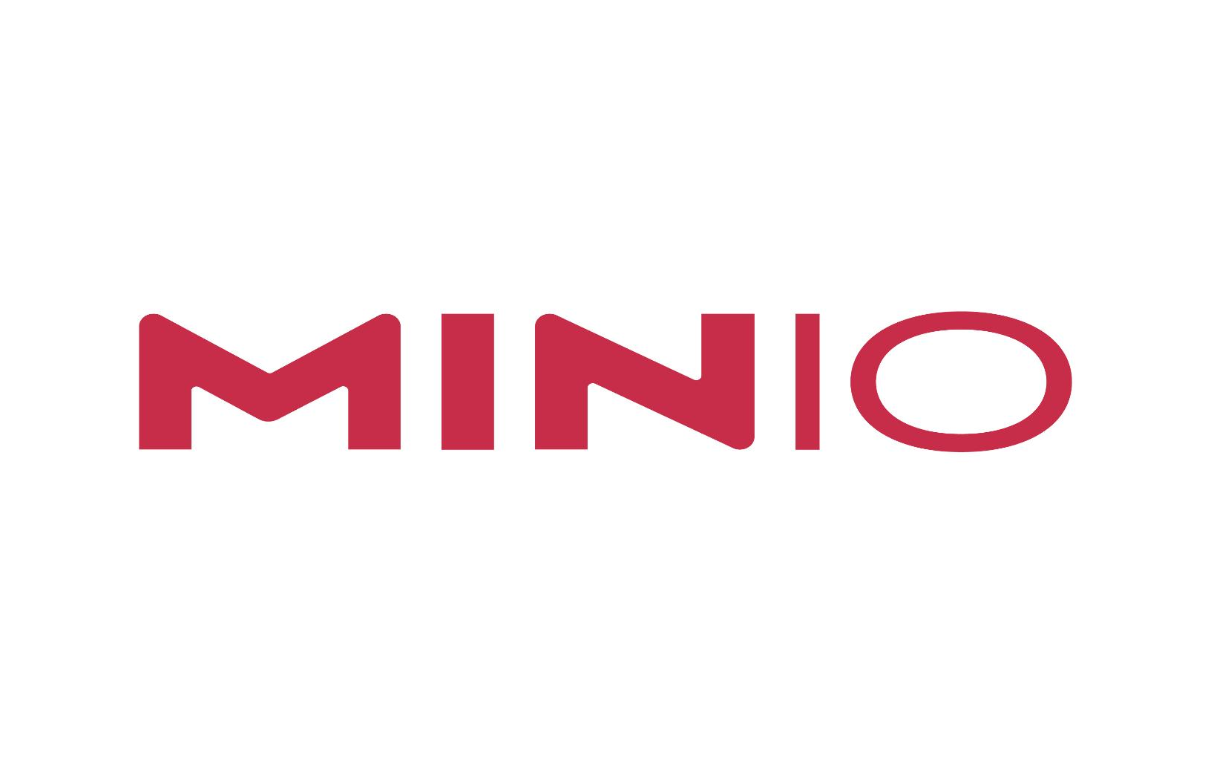




MinIO是什么？
MinIO是一个高性能、分布式、云原生的对象存储系统，100%兼容Amazon S3 API。它由Go语言编写，以卓越的性能、极简的部署和强大的生态兼容性著称，是私有化部署S3服务的最佳选择。
极致性能
100% S3兼容
标准硬件上读写速度高达183GB/s与171GB/s。
完美集成PyTorch、TensorFlow等主流AI工具链。
私有化部署的高性能 S3 存储
Go语言编写 · 云原生架构 · 企业级安全
轻量云原生
企业级保护
单一二进制文件，无外部依赖，完美支持K8s。
默认纠删码技术，提供高数据持久性和加密功能。
Notes:
MinIO是一个用Go语言编写的高性能对象存储，它完全兼容S3 API，这意味着你可以把它看作是私有化部署的S3服务。它的特点非常突出：速度极快，号称是全球最快的对象存储之一；生态兼容性极好，可以无缝对接我们熟悉的PyTorch、TensorFlow等框架；部署极其简单，一个二进制文件就能搞定；同时还提供了企业级的数据保护功能，如纠删码和加密。

Slide 23
03
环境准备与 MinIO 安装
实战环节 · Hands-on
Environment Setup & Installation
从理论走向实践，在 CentOS 系统中搭建高性能对象存储环境的第一步
Notes:
理论部分结束，现在我们进入实战环节。第三章，我们将详细讲解如何在CentOS系统上准备环境并安装MinIO。

Slide 24



CentOS 安装 MinIO 步骤指南
1. 下载与安装
2. 创建存储目录
3. 配置管理员账户
wget https://dl.min.io/server/minio/release/linux-amd64/minio
chmod +x minio
sudo mv minio /usr/local/bin/
# 创建数据目录
sudo mkdir -p /data/minio
# 赋予目录权限(可选)
sudo chmod -R 755 /data/minio
export MINIO_ROOT_USER=admin
export MINIO_ROOT_PASSWORD=12345678
# 启动MinIO服务(示例)
minio server /data/minio
获取二进制文件并配置执行权限
为 MinIO 实例准备持久化存储路径
通过环境变量设置账号与安全密码
💡 核心提示：MinIO 要求密码长度至少 8 个字符，请务必设置高强度密码以保障安全
Notes:
安装过程非常简单。首先，我们通过wget命令下载MinIO的二进制文件，赋予执行权限并移动到系统路径。然后，创建一个目录来存放MinIO的数据。最后，通过设置环境变量来配置管理员账号和密码。这里要注意，密码长度至少需要8个字符。

Slide 25


启动 MinIO 服务：从命令行到控制台
前台启动 (调试用)
后台常驻 (生产推荐)
访问 Web 控制台
minio server /data/minio \
--console-address ":9001"
nohup minio server /data \
--console ":9001" > minio.log &
http://<Server-IP>:9001
User: admin | Pwd: 12345678
指定数据目录与Web端口
终端关闭则服务停止
nohup实现后台运行
日志重定向至 minio.log
在浏览器中输入地址
使用配置的账号密码登录
Notes:
配置完成后，我们就可以启动MinIO了。
我们可以用前台模式启动，方便调试，但更推荐使用nohup命令让它在后台常驻运行。启动命令中，我们指定了数据目录和Web控制台的端口9001。
启动成功后，打开浏览器，访问服务器IP加9001端口，就可以看到MinIO的登录界面了。

Slide 26


04 章节
核心操作 — 创建与管理存储桶 (Bucket)
从 Bucket 的创建流程到生命周期管理，全方位掌握 MinIO 最基础的对象存储单元操作。
创建 Bucket
快速初始化存储空间，定义数据归属
权限与策略
设置访问控制列表，保障数据安全
生命周期管理
自动化数据分层与过期清理
Notes:
成功登录后，我们来看第四章，学习MinIO最核心的操作——如何创建和管理存储桶，也就是Bucket。

Slide 27
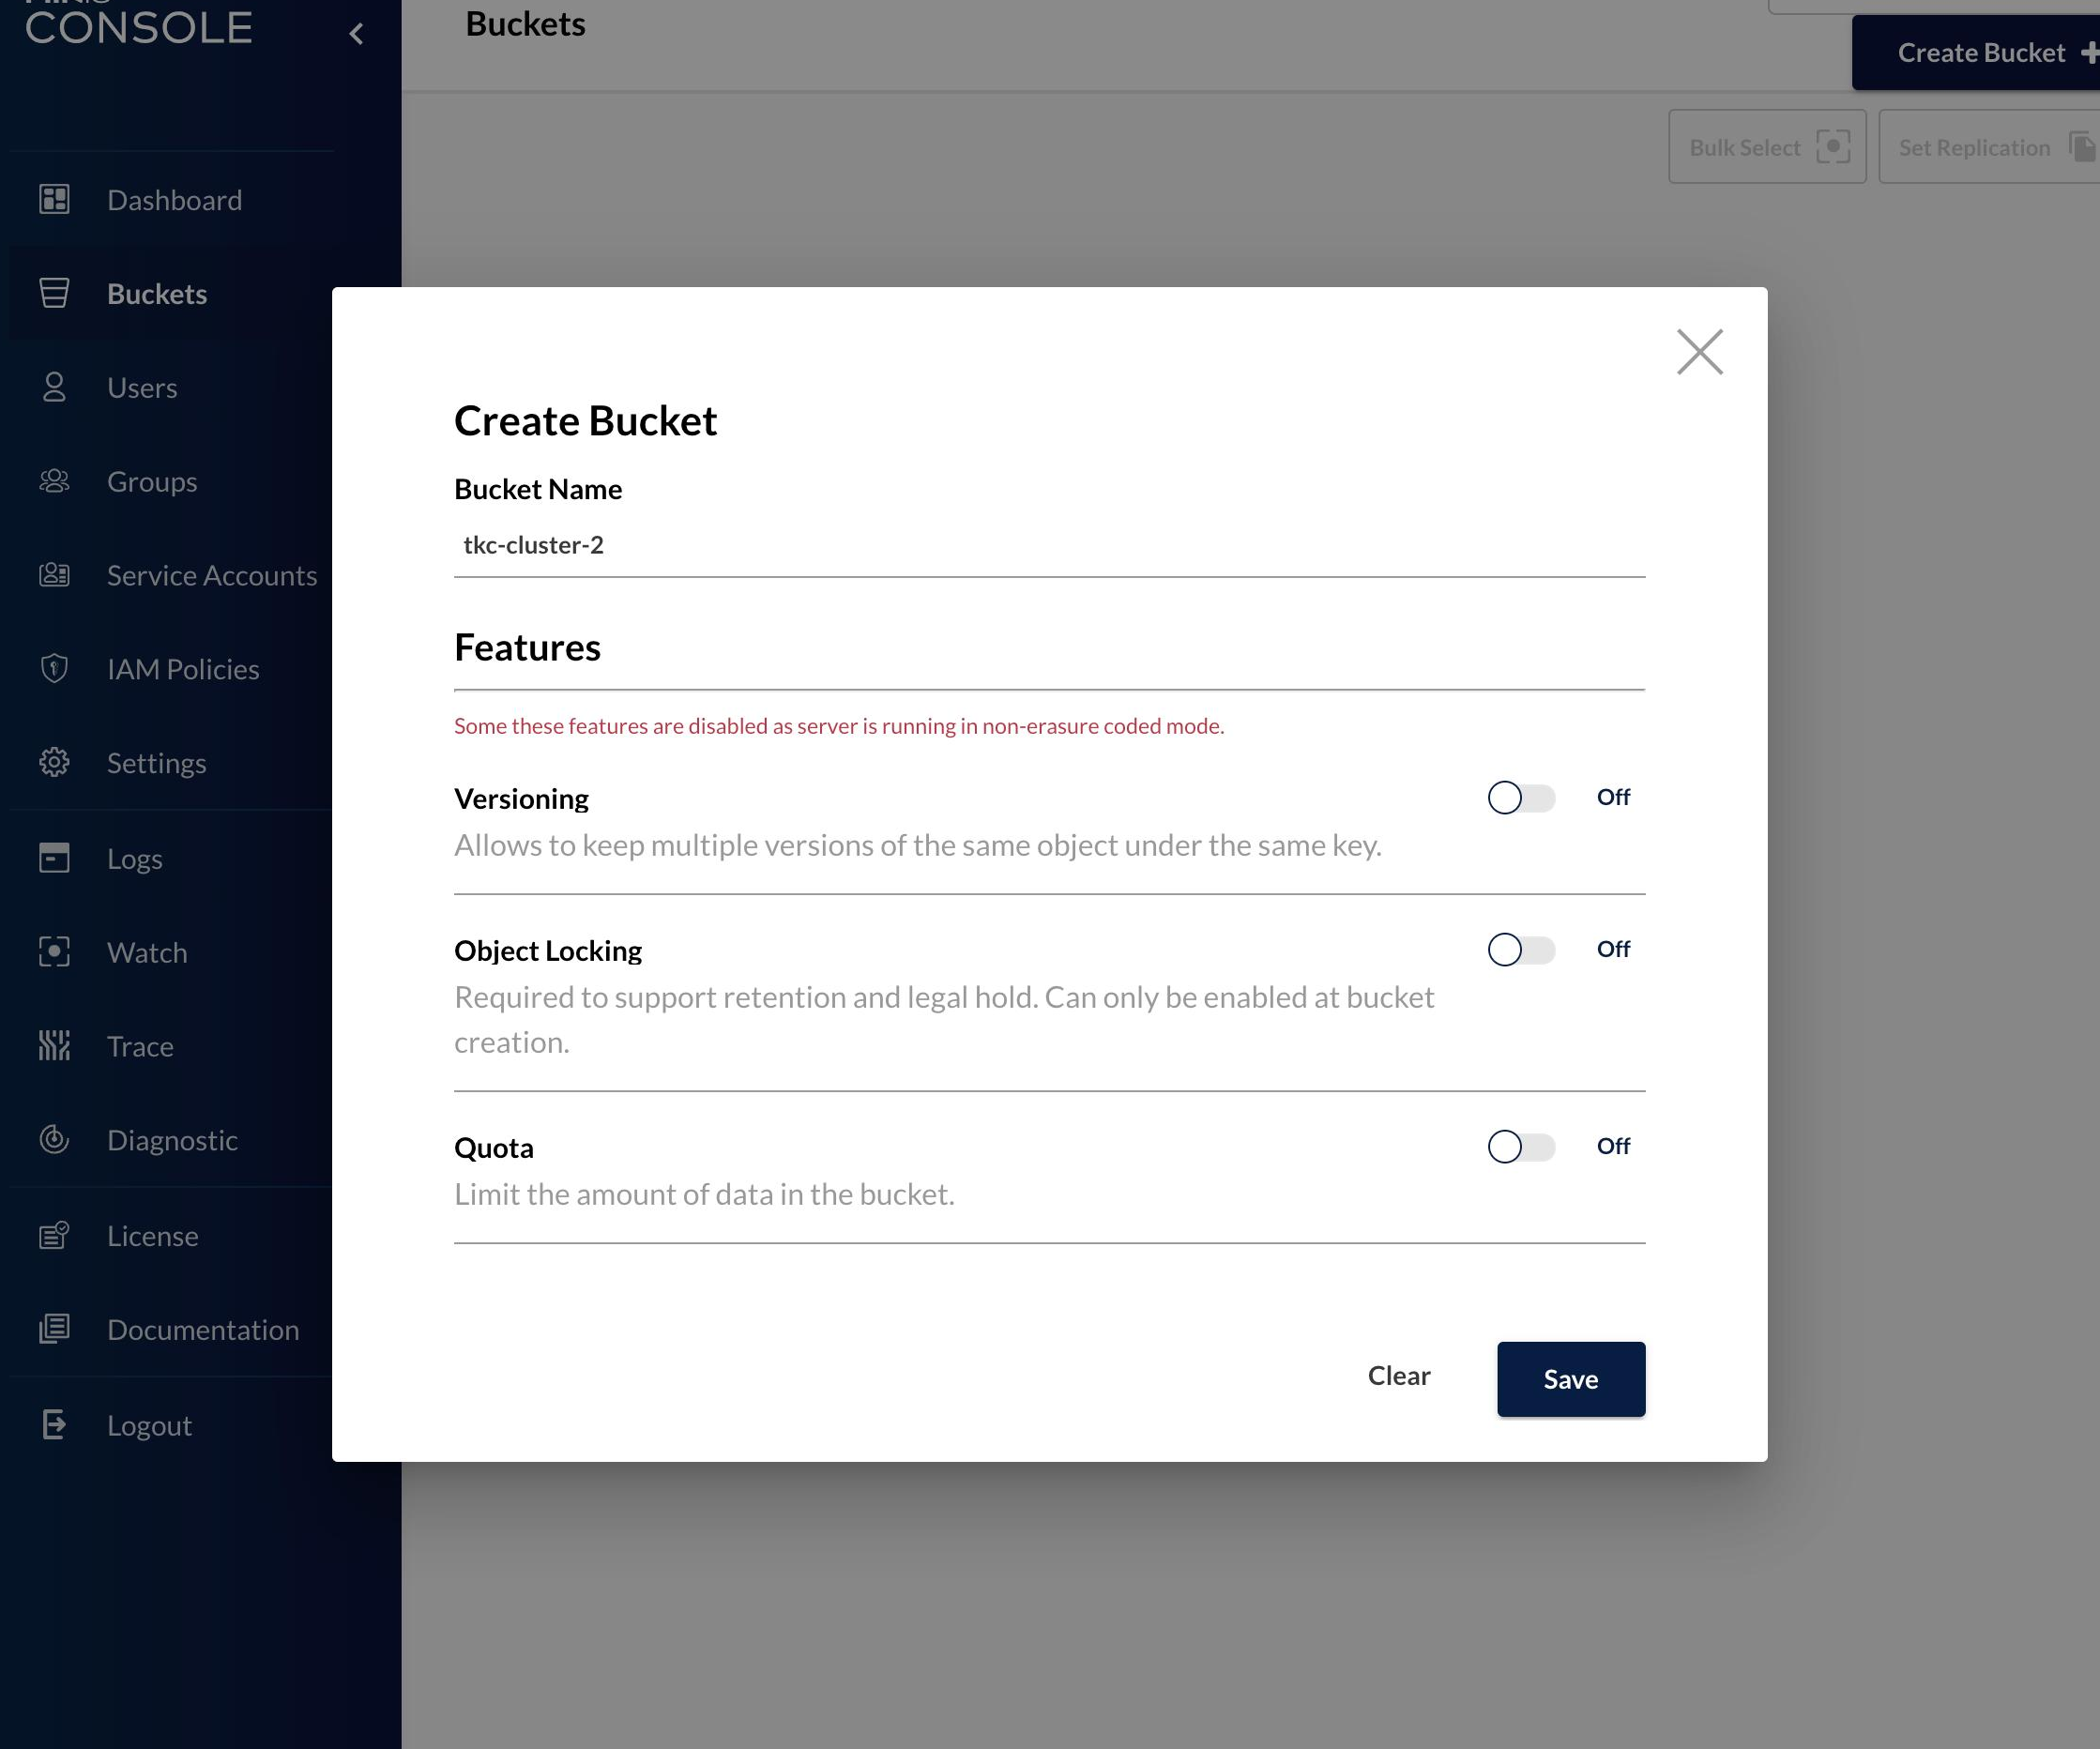





创建存储桶 (Bucket) 与 MLOps 命名策略
▌ 操作步骤 (MinIO 控制台)
1. 登录控制台：访问 http://IP:9001 完成管理员登录
2. 导航至Buckets：在左侧导航栏点击 Buckets 选项
3. 发起创建：点击页面右上角 Create Bucket 按钮
4. 关键配置：输入名称(如ml-models)并开启版本控制
5. 完成创建：确认所有参数无误后点击 Create 按钮
▌ MLOps 最佳命名策略
按项目划分
project-a-models
按环境划分
ml-prod-models
按数据类型
trained-models
MinIO 控制台创建 Bucket 界面
图示为创建弹窗，包含名称输入与版本控制开关
Notes:
创建存储桶的过程非常直观。在控制台左侧找到Buckets，点击创建，输入一个唯一的名称，比如ml-models。这里建议开启版本控制，以防误操作。一个好的命名策略对于管理模型资产至关重要，我们可以按项目、环境或者数据类型来划分不同的Bucket，让整个存储结构更加清晰。

Slide 28

05
实战演练：使用 Python SDK 操作模型文件
从环境配置到代码调试，手把手教你掌握云存储模型文件的上传、下载与管理核心逻辑，实现自动化操作。
CODING PRACTICE
本章目标：能够独立编写 Python 脚本，完成模型文件在云端的完整生命周期管理
Notes:
有了存储桶，我们如何通过代码来操作文件呢？第五章，我们将进行实战演练，使用Python SDK来上传和读取模型文件。

Slide 29

Python SDK：MinIO 连接与文件上传实战
01 安装依赖库
02 初始化客户端
03 上传模型文件
# 使用pip快速安装
pip install minio
client = Minio("ip:9000",
access_key="admin",
secure=False)
client.fput_object(
"ml-models", "obj.pth",
"/local/path.pth")
一行命令完成环境配置
兼容 Python 3.6+ 版本
配置服务地址与密钥
开发环境建议关闭HTTPS
指定存储桶与目标路径
自动处理大文件分片上传
核心流程：安装环境 → 建立连接 → 执行上传
Notes:
首先，我们需要安装minio这个Python包，这是使用SDK的基础。
然后，通过Minio客户端类初始化一个连接，这里需要传入服务器的IP地址、端口以及你的Access Key和Secret Key。注意在开发环境下，通常将secure参数设为False。
连接成功后，就可以使用fput_object方法，将本地的模型文件上传到指定的Bucket中。这个操作在模型训练完成后非常常用，可以将模型文件归档到统一的存储库中。

Slide 30


Python SDK：模型文件的下载与读取
方式一：下载至本地文件
方式二：读取字节流（推荐）
需磁盘IO，适合大文件或需持久化场景
纯内存操作，无磁盘IO，加载速度更快
# 1. 定义本地路径
path = "/tmp/model.pth"
# 2. 调用下载接口
client.fget_object(bucket, obj_name, path)
# 3. 加载本地文件
model = torch.load(path)
# 1. 获取响应对象
resp = client.get_object(bucket, obj_name)
# 2. 读取为字节流并转BytesIO
data = resp.read()
file = io.BytesIO(data)
# 3. 直接加载至内存
💡 核心建议：在推理服务部署中，优先使用“字节流读取”以最大化性能
Notes:
在部署推理服务时，我们需要从MinIO获取模型文件。这里展示了两种最常用的方式：
第一种是使用fget_object下载到本地文件系统，然后加载。这种方式的好处是文件会保存在本地，但会产生磁盘IO开销，速度相对较慢。
第二种，也是我们更推荐的方式，是使用get_object直接读取为字节流，然后通过BytesIO转换为文件对象，直接加载到内存中。这种方式完全避免了磁盘I/O，在高并发的推理场景下能显著提升模型加载的响应速度和吞吐量。

Slide 31
06
进阶管理——常用命令与最佳实践
深入掌握 MinIO 命令行工具 `mc` 的核心操作，
解析企业级生产环境下的配置管理与运维最佳实践方案。
MinIO CLI
Notes:
除了Python SDK，MinIO还提供了一个强大的命令行工具mc。第六章，我们将介绍一些常用的mc命令和企业级的最佳实践。

Slide 32

MinIO Client (mc) 常用命令速查
安装与配置
核心操作命令
生产环境最佳实践
# 1. 下载并安装
wget https://dl.min.io/client/mc/release/linux-amd64/mc && chmod +x mc && sudo mv mc /usr/local/bin/
# 2. 配置服务器别名
mc alias set myminio http://IP:9000 账号 密码
mc ls: 列出所有存储桶/对象
mc mb: 创建新的存储桶
mc cp: 上传/下载文件 (加 -r 递归)
mc rm: 删除对象/桶 (谨慎使用)
mc du: 查看存储占用空间
版本控制：mc version enable 开启，防止误删。
生命周期：自动清理过期文件，节省空间。
权限管理：使用 IAM 策略分配最小权限。
传输安全：务必配置 HTTPS 证书。
💡 提示：请替换IP、账号和密码为您的实际MinIO服务信息。
Notes:
mc工具的使用也很简单，下载配置后，就可以用类似Linux命令的方式来操作MinIO。比如用mc ls查看桶列表，mc cp上传下载文件。在实际应用中，我们强烈建议启用版本控制，并设置生命周期策略来管理文件版本。同时，在生产环境中，一定要配置HTTPS来保证数据安全。

Slide 33



07
MLOps 应用价值总结
数据可靠性
全链路版本管控与容灾
流程自动化
训练部署流程标准化
成本优化
资源弹性伸缩节省开支
协作效率
研发团队数据无缝衔接
“ MinIO 赋能 MLOps 全生命周期效能跃升 ”
Notes:
最后，我们来总结一下，将MinIO集成到MLOps流程中，究竟能带来哪些核心价值。
第一，数据可靠性。通过MinIO的高性能对象存储，我们实现了全链路的数据版本管控与容灾备份，确保了AI模型训练数据的安全与完整。
第二，流程自动化。它帮助我们将模型训练与部署流程标准化，减少了人工干预，提升了迭代速度。
第三，成本优化。MinIO支持存储资源的弹性伸缩，按需使用，有效节省了企业的基础设施成本。
第四，协作效率。让研发团队在数据访问和共享上实现了无缝衔接，打破了数据孤岛。
总而言之，MinIO是赋能MLOps全生命周期效能跃升的关键一环。

Slide 34

MLOps 应用价值总结：以 MinIO 为例
统一模型资产库
集中存储模型文件、数据集及日志，建立单一可信数据源，告别资产分散。
显著成本效益
相比公有云，自建对象存储可大幅降低海量数据集的长期存储成本，实现资源优化。
加速迭代与协作
团队无缝共享最新资产，打破数据孤岛，大幅缩短模型从训练到上线的周期。
数据主权与安全
数据保留在本地基础设施，满足合规要求；提供企业级加密与细粒度权限控制。
环境一致性保障
训练、测试、生产环境使用同一套模型文件，彻底避免“在我电脑上能运行”的问题。
MLOps 生态无缝集成
100% S3 兼容，轻松对接 PyTorch、MLflow、Kubeflow 等主流工具链。
核心价值：高效管理 · 安全合规 · 成本可控 · 生态互联
Notes:
总结来说，MinIO为MLOps带来的价值是多方面的。它提供了一个统一的模型资产库，促进了团队协作和迭代。它保证了不同环境间的数据一致性，降低了长期存储成本，并确保了数据主权和安全。最重要的是，它与整个MLOps生态系统无缝集成，是构建现代化机器学习平台不可或缺的一环。

Slide 35



核心数据与关键参数概览
API 服务端口
9000
默认端口，可自定义修改
控制台端口
9001
建议通过参数指定地址
最小密码长度
8 字符
MinIO 强制安全要求
纠删码存储开销
~1.5 倍
8+4配置，优于三副本
官方性能基准
读183 / 写171 GB/s
基于标准硬件测试数据
二进制文件大小
~50 MB
轻量级，极速部署分发
授权许可证
AGPL v3 / 商业许可
开源协议要求代码透明
核心优势：高性能吞吐 · 极致存储成本 · 极简部署体验 · 企业级安全合规
Notes:
这里我们汇总了一些关键的数据和参数，方便大家快速查阅。包括默认的端口号、安全要求、存储开销以及性能基准等。这些信息对于实际部署和规划非常有帮助。

Slide 36
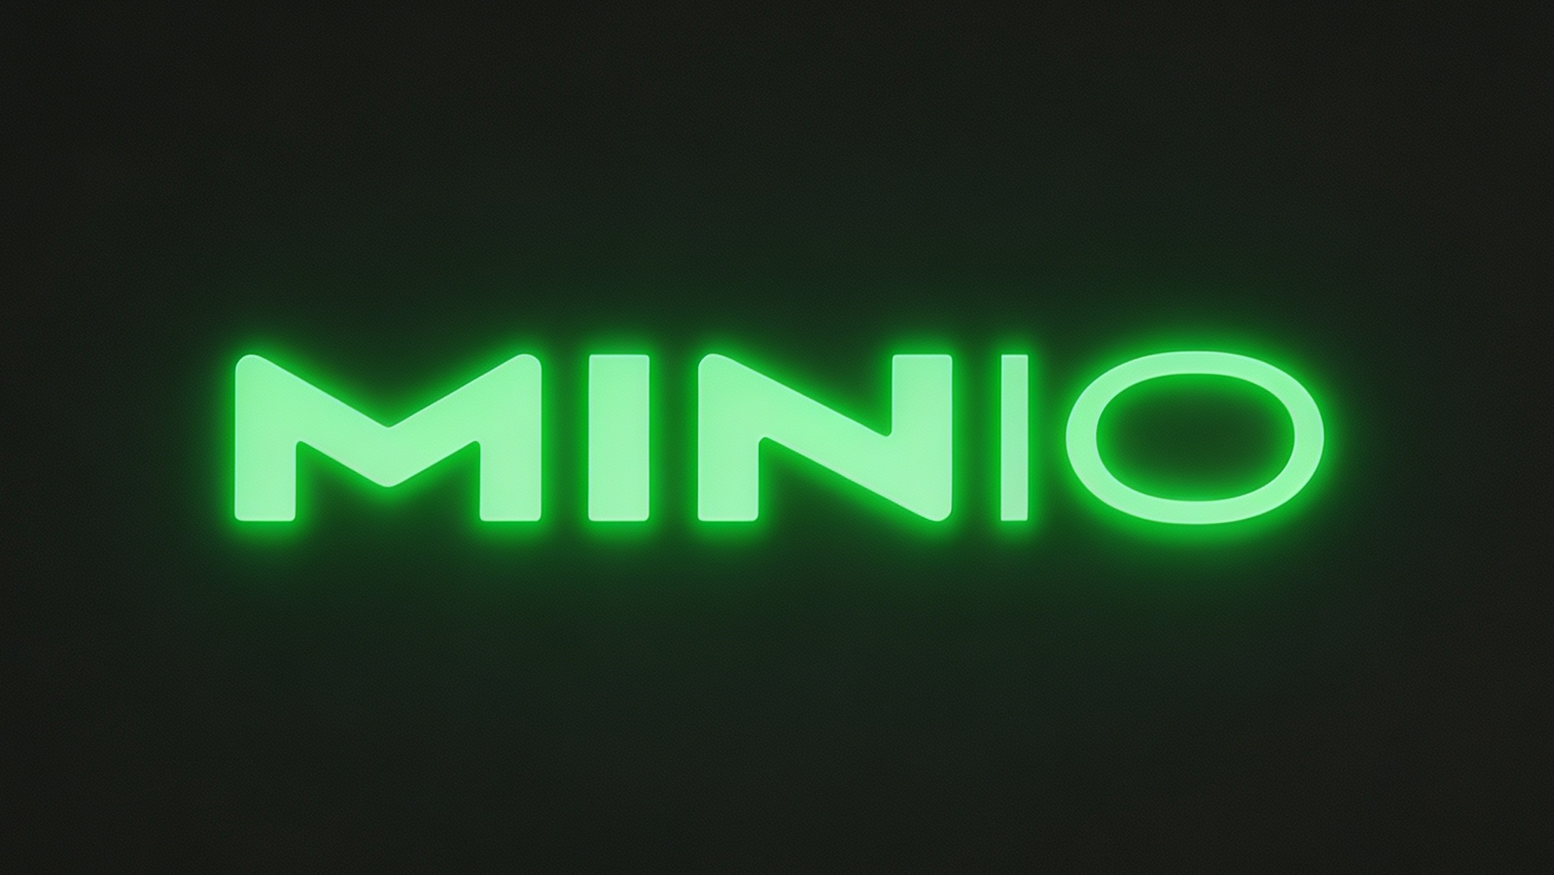


Q & A 互动问答
Thank You for Listening
关于 MinIO 分布式存储或 MLOps 数据管理的任何疑问
欢迎各位随时提出，我们一起深入交流探讨
2026 MINIO TECH TALK
Notes:
我的分享到此结束，感谢大家的聆听。现在是问答环节，大家有任何关于MinIO或MLOps存储的问题，都可以提出来，我们一起交流探讨。谢谢！

